Slide 1
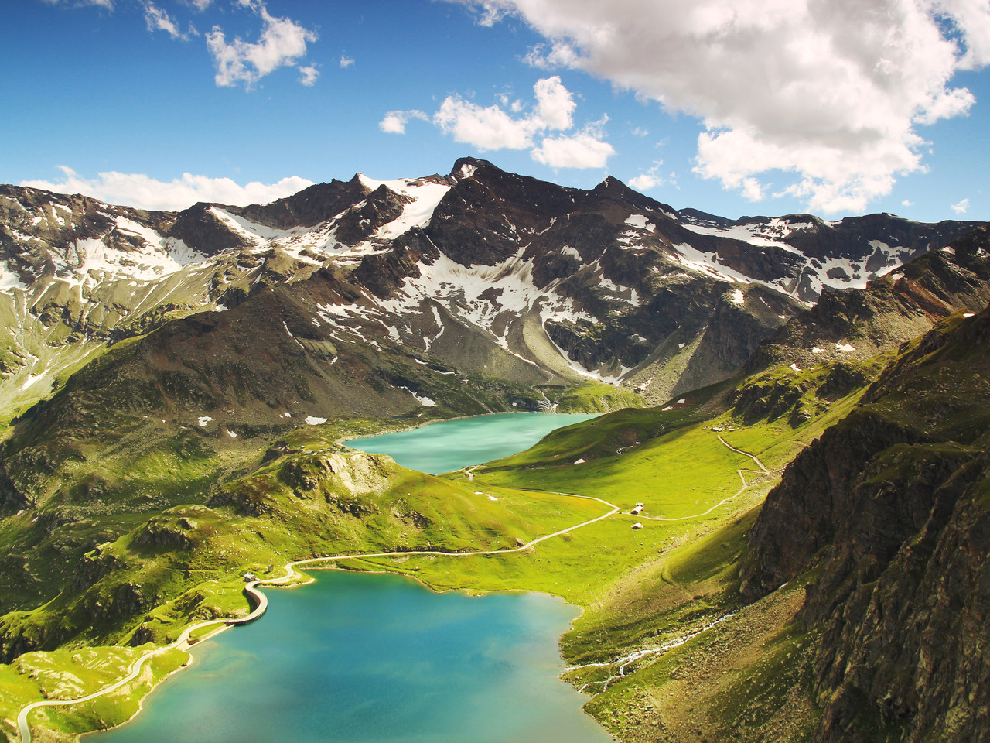
Господи, як дивно,
що я жив, Тебе не знаючи, -
Жив без кохання, без благословення з уст Твоїх.
А нині я - з Тобою, я -
в сім'ї Твоїх дітей.
За це благословляти хочу Бога, хочу прославляти Бога.

Slide 2
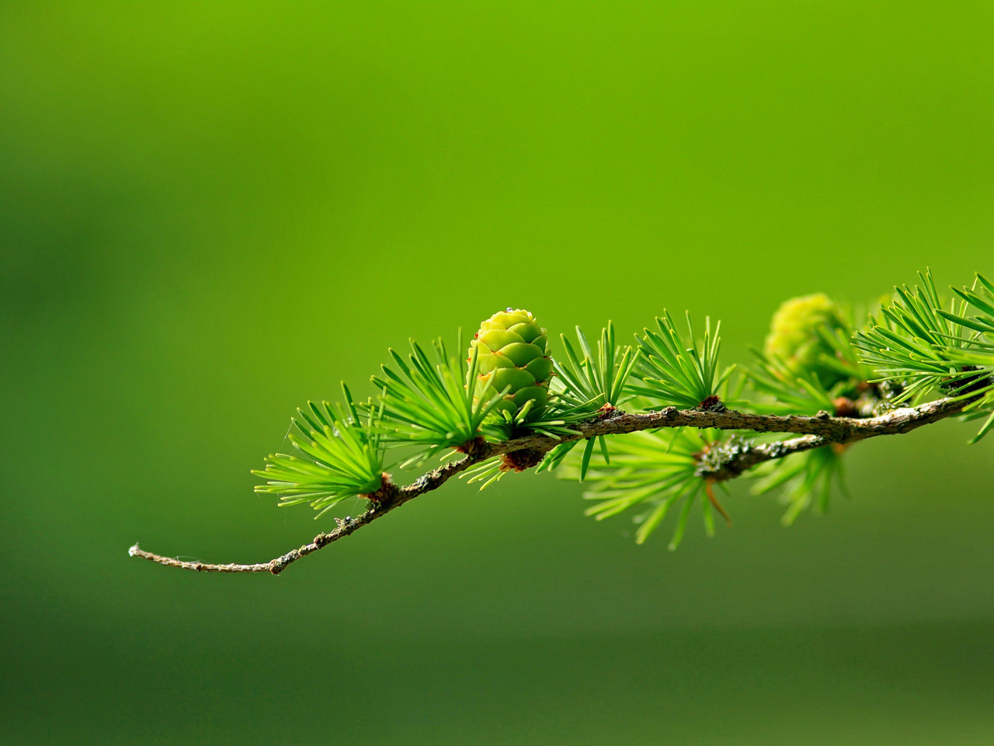
Славте, славте Бога, прославляйте Бога,
Прославляйте Бога все більше день за днем.
Славте, славте Бога, прославляйте Бога,
Прославляйте Бога
в серці своїм.

Slide 3
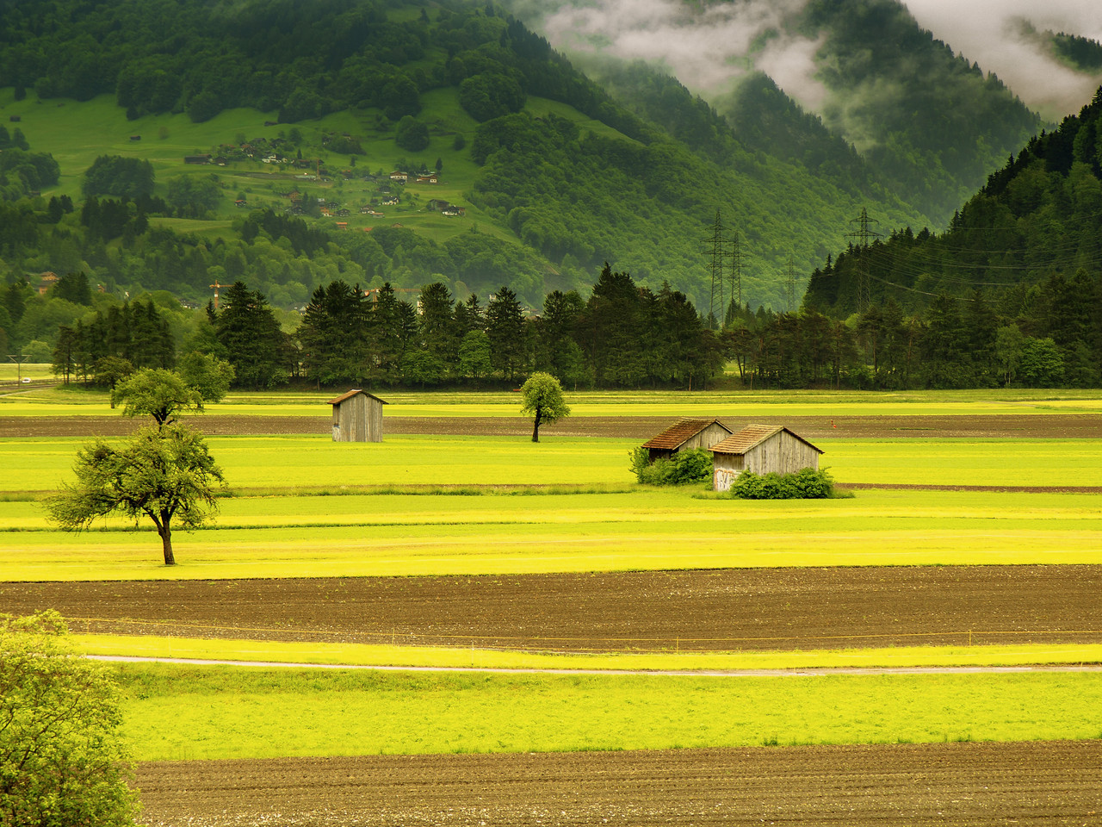
Господи, як дивно, Ти прийшов - життя змінилось,
Все засяяло навколо світлом дивним неземним.
І нині заспіваю я хвалу і поклоніння
Перед величчю Твоєю і перед Твоїм лицем святим.

Slide 4
Славте, славте Бога, прославляйте Бога,
Прославляйте Бога все більше день за днем.
Славте, славте Бога, прославляйте Бога,
Прославляйте Бога
в серці своїм.

